Slide 1
Budget og regnskabsmøde
Økonomi
Midttrafik

Slide 2
Introduktion
Velkommen
Afregning af regnskab 2020
Corona status på bevilling og kompensation
Budgetprocessen
Årets hjul

Slide 3
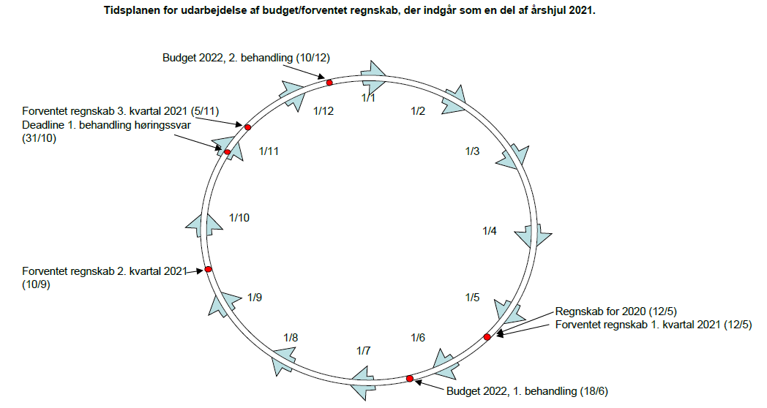
Årets hjul 2021 - Økonomi

Slide 4
Indholdsfortegnelse
Trafikselskab
Udgifter
Flextrafik
Indtægter
Spørgsmål

Slide 5
Trafikselskab

Slide 6
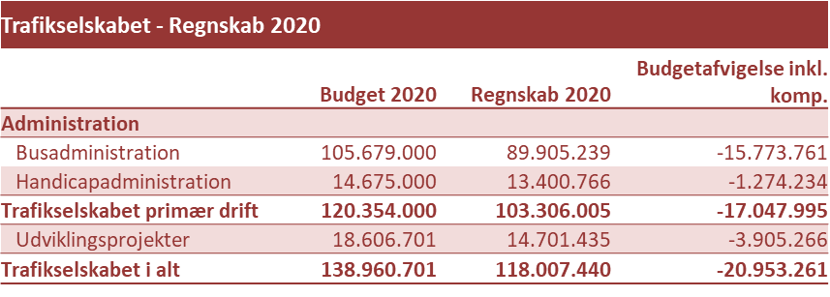
Regnskab 2020
Budget 2020 på 120,4 mio. kr. for busadm. & handicapadm.
  Samlet forbrug 103,3 mio. kr.
  Mindreforbrug på 21,0 mio. kr. inkl. udviklingsprojekter videreføres til 2021 og anvendes til:
    Publikumsfaciliteter
    Udviklingspakke app – Ny leverandør
    Markedsføring post corona
    Pendler 20
    Allerede igangværende udviklingsprojekter
    Fortsat udvikling af kundevenlige løsninger samt generel budgetværn
  Administrationsudgifter udgjorde 3,5 %

Slide 7
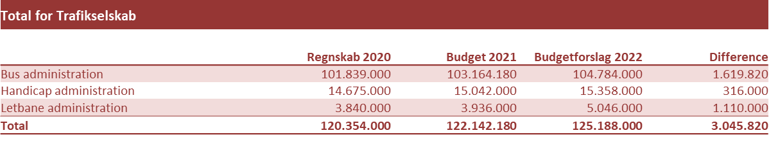
Budget 2022
Udgangspunkt – budget 2021
  Fremskrivning af udgifter med KL’s pris og løn-skøn (2,1 %)
  Fratrukket færdiggjort ungeundersøgelse fra Regionens budget
  Fratrukket tabte indtægter på Aarhus Rutebilstation
  Gratis pensionistkort i Horsens Kommune
  Levering af rabatruter rejseplanen for Favrskov Kommune
  Ombygning af Aarhus Rutebilstation
Handicapadministration fordeles efter antal ture
Busadministration fordeles hovedsageligt efter køreplantimer

Slide 8
  Budget 2022
Trafikselskabet Netto budget 2022
 | Bus | Letbane | Handicap | I alt
Budget 2021 inkl. bevilling | 103.164.180 | 3.936.000 | 15.042.000 | 122.142.180
Ungeundersøgelse regionen | -299.180
Tabte indtægter Aarhus Rutebilstation | -586.000
Pris- og lønudvikling - 2,1 % | 2.148.000 | 83.000 | 316.000 | 2.547.000
Budget 2022 | 104.427.000 | 4.019.000 | 15.358.000 | 123.804.000
Brutto budget | 104.427.000 | 4.019.000 | 15.358.000 | 123.804.000
Regulering andel Letbane 4,03% | -1.027.000 | 1.027.000 |  | 0
Pensionistkort Horsens | 194.000 |  |  | 194.000
Levering rabatruter rejseplanen | 21.000 |  |  | 21.000
Ombygning af Aarhus Rutebilstation | 1.169.000 |  |  | 1.169.000
Netto budget 2022 | 104.784.000 | 5.046.000 | 15.358.000 | 125.188.000

Slide 9
Busudgifter og
Indeks

Slide 10
Regnskab 2020

Slide 11
Regnskab 2020
Sammenlignet med budget 2020
Mindreforbrug for 2020 på 58,2 mio. kr.
Negativ indeksregulering på 30,1 mio. kr.
Modsatrettede, kommunespecifikke afvigelser: -2,7 mio. kr.
Tilbagebetaling fra Aarbus til Aarhus Kommune: 25,4 mio. kr.
Konsekvenser af COVID-19: 15,2 mio. kr. Kompenseret af Staten.
  Merudgift til rengøring af busser og køb af værnemidler til chauffører
  Indstillet og ekstraordinær kørsel

Slide 12
Forventet Regnskab 2021 (1. kvartal)

Slide 13
Forventet Regnskab 2021 (1. kvartal)
Sammenlignet med budget 2021
Forventet merforbrug for 2021 på 5,9 mio. kr.
Indeksregulering på 1,6 mio. kr.
Modsatrettede, kommunespecifikke afvigelser: 4,3 mio. kr.
Konsekvenser af COVID-19 : 16,5 mio. kr.
  Merudgift til rengøring af busser og køb af værnemidler til chauffører
  Indstillet og ekstraordinær kørsel

Slide 14
Budget 2022

Slide 15
Budget 2022
OBS: Budgetforslaget indeholder udgifter til rengøring pga. COVID-19. på i alt 21,0 mio. kr. fordelt til bestillerne. Dette tages ud af budgettet til endelig behandling.
Sammenlignet med budget 2021
Forventet merforbrug på 35,2 mio. kr.
Indeksregulering på 38,4 mio. kr.
Modsatrettede, kommunespecifikke afvigelser: -3,2 mio. kr.
Usikkerheder
Indeks
Udbud
Effektiviseringer/tilpasninger til K22

Slide 16
Indeks
Trafikselskaberne i Danmark, maj 2021
Udsving i indeks er forskellige

Slide 17
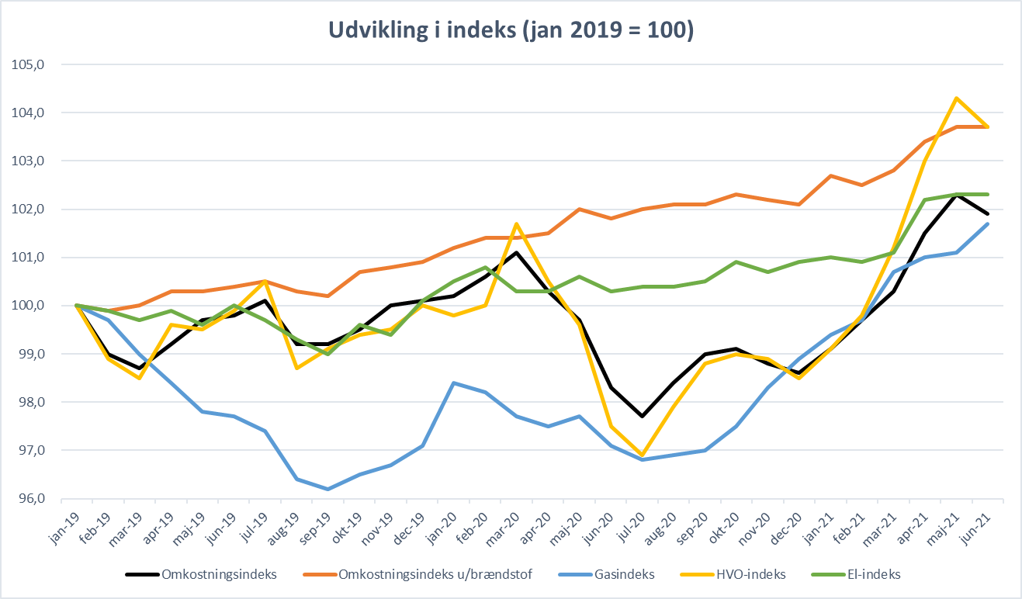

Slide 18
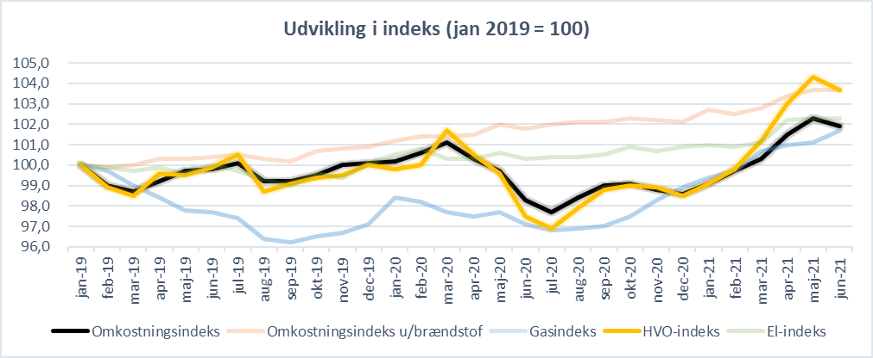
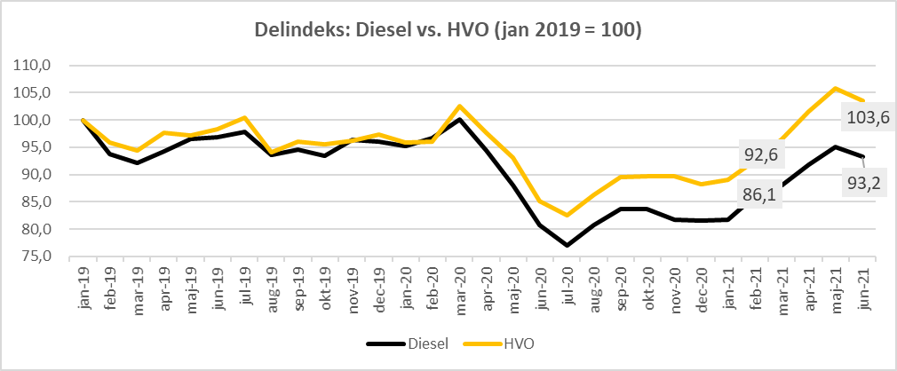
Diesel vs. HVO
Siden februar 2021 er delindekset for HVO steget mere end delindekset for diesel.
Reelle vægte pr. juni 2021

Slide 19
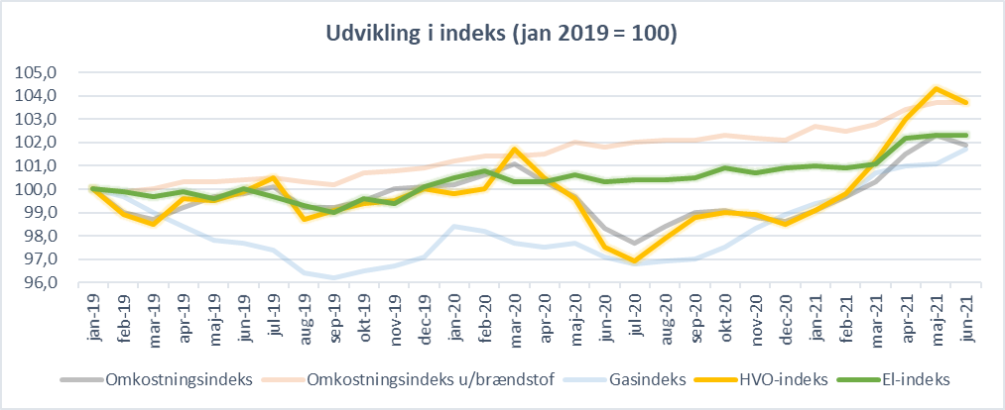
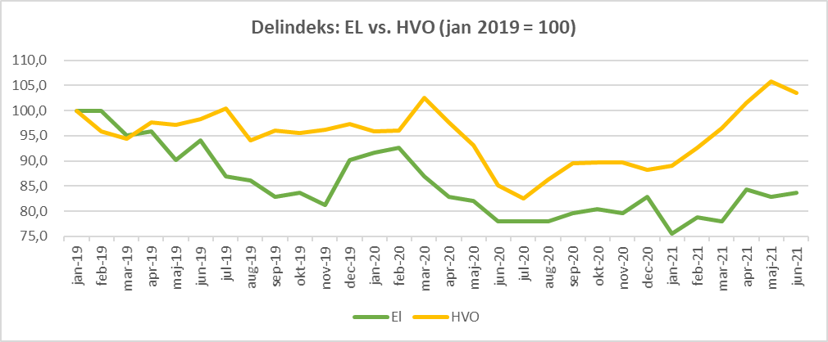
Grønne alternativer (EL vs. HVO)
Større udsving i HVO-indeks og priser for HVO-biodiesel.
HVO-indekset mindst ligeså volatil som omkostningsindeks m. diesel
Reelle vægte pr. juni 2021

Slide 20
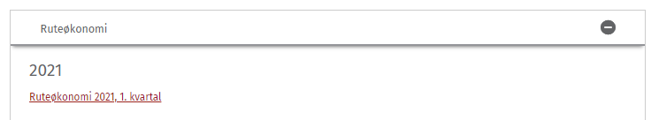

Ruteøkonomi
Ikke længere en del af økonomimaterialet
Ligger særskilt på extranettet som Excel-filer (2019 og frem)
Ruteøkonomi til PowerBI

Slide 21
FLEXTRAFIK

Slide 22
Regnskab 2020
Budgetafvigelser 2020 skyldes som udgangspunkt færre kørsler pga. corona. Mindre forbruget afregnes med staten og bestillerne afregnes derfor ud fra budget og ikke faktisk forbrug med mindre afvigelsen skyldes nye kørselsaftaler som blandt andet gør sig gældende på Flexbus.
Total for Flextrafik
 | Budget 2020 | Regnskab 2020 | Kompensation vedr. COVID-19 | Regnskab inkl. kompensation | Budgetafvigelse inkl. komp.
Flextrafik
Handicapkørsel | 43.896.000 | 32.450.495 | -11.480.950 | 43.931.445 | 35.445
Flextur | 15.039.000 | 11.357.075 | -3.652.590 | 15.009.664 | -29.336
Kommunal | 38.533.000 | 30.886.749 | -7.600.740 | 38.487.489 | -45.511
Siddende patientbefordring | 148.485.000 | 137.716.769 | -10.768.231 | 148.485.000 | 0
Flexbus | 7.770.000 | 5.325.727 | -2.625.370 | 7.951.097 | 181.097
Ekstraudgifter corona | 0 | 2.762.828 | 2.762.828 | 0 | 0
NOP | 815.000 | 1.499.522 | 0 | 1.499.522 | 684.522
Total | 254.538.000 | 221.999.165 | -33.365.053 | 255.364.217 | 826.217

Slide 23
Regnskab 2019 og 2020, budget 2021 samt budgetforslag 2022
Budgettet tager udgangspunkt i den udførte kørsel i 2019, samt udgiftsbudgettet for 2021, med indregning af indeksregulering og aktivitetsændringer. Årsagen til, at 2019 er udgangspunktet skal ses i lyset af, at året 2020 ikke kan betegnes som et ”normalt” kørselsår på grund af corona.
Total for Flextrafik
 | Regnskab 2019 | Regnskab 2020 | Budget 2021 | Budgetforslag 2022 | Difference
Flextrafik
Handicapkørsel | 39.558.895 | 32.450.495 | 40.371.000 | 41.867.000 | 1.496.000
Flextur | 13.498.162 | 11.357.075 | 13.997.000 | 14.673.000 | 676.000
Flextur UNG | 0 | 0 | 741.000 | 767.000 | 26.000
Plustur | 0 | 0 | 575.000 | 595.000 | 20.000
Kommunal | 34.091.288 | 30.886.749 | 35.352.000 | 37.407.000 | 2.055.000
Siddende patientbefordring | 134.525.039 | 137.716.769 | 144.913.000 | 149.093.000 | 4.180.000
Flexbus | 3.412.945 | 5.325.727 | 8.029.000 | 7.597.000 | -432.000
Ekstraudgifter corona | 0 | 2.762.828 | 0 | 0 | 0
NOP | 0 | 1.499.522 | 3.955.000 | 12.265.000 | 8.310.000
Total | 225.086.330 | 221.999.165 | 247.933.000 | 264.264.000 | 16.331.000

Slide 24
Det forventes, at i 2022 vil kørselsniveauet være stabiliseret tilbage til ”normal” kørsel som før corona.
Total for Flextrafik, antal ture
 | Regnskab 2019 | Regnskab 2020 | Budget 2021 | Budgetforslag 2022 | Difference
Flextrafik
Handicapkørsel | 213.020 | 161.197 | 221.700 | 223.600 | 1.900
Flextur | 151.225 | 104.195 | 155.600 | 157.600 | 2.000
Flextur UNG | 0 | 0 | 4.480 | 4.480 | 0
Plustur | 0 | 0 | 3.750 | 3.750 | 0
Kommunal | 203.460 | 151.161 | 203.500 | 208.600 | 5.100
Siddende patientbefordring | 420.103 | 391.244 | 439.000 | 440.000 | 1.000
Flexbus | 21.947 | 25.589 | 40.840 | 39.040 | -1.800
Total | 1.009.755 | 833.386 | 1.068.870 | 1.077.070 | 8.200

Slide 25
Ny OptimeringsPlatform, NOP – ny betalingsplan (foreløbig)
På baggrund af den opnåede kontrakt på NOP kerne og den tekniske udbudssum på NOP støtte forventes pt. en samlet udgift for Midttrafik på 31,6 mio. kr. og dermed en besparelse på 4,8 mio. kr. i forhold til tidligere budget. Det oprindelige budget for projektet bliver korrigeret med besparelsen og dermed korrigeres betalingsplanen for bestillerne i årene 2022-2028 ligeledes.
NOP Projektomkostninger | Budget V1 | Budget V2 | Besparelse
Projektomkostninger hos Midttrafik | 7.439.000 | 7.376.000 | -63.000
Betaling til FlexDanmark | 22.581.000 | 19.366.000 | -3.215.000
Risikopulje | 5.645.000 | 4.842.000 | -803.000
Låneomkostninger ved kommunekredit (renter) | 754.000 | 0 | -754.000
Omkostninger i alt | 36.419.000 | 31.584.000 | -4.835.000

Slide 26
NOP samlede udgifter, bestillerfordelt
Bestiller | Budget V1 | Budget V2 | Besparelse
Favrskov | 917.000 | 798.000 | -119.000
Hedensted | 858.000 | 743.000 | -115.000
Herning | 353.000 | 308.000 | -45.000
Holstebro | 680.000 | 586.000 | -94.000
Horsens | 1.631.000 | 1.414.000 | -217.000
Ikast-Brande | 271.000 | 237.000 | -34.000
Lemvig | 284.000 | 246.000 | -38.000
Norddjurs | 1.658.000 | 1.437.000 | -221.000
Odder | 419.000 | 362.000 | -57.000
Randers | 1.223.000 | 1.058.000 | -165.000
Ringkøbing-Skjern | 734.000 | 640.000 | -94.000
Samsø | 8.000 | 7.000 | -1.000
Silkeborg | 1.429.000 | 1.239.000 | -190.000
Skanderborg | 948.000 | 822.000 | -126.000
Skive | 1.068.000 | 924.000 | -144.000
Struer | 152.000 | 134.000 | -18.000
Syddjurs | 1.200.000 | 1.042.000 | -158.000
Viborg | 672.000 | 584.000 | -88.000
Aarhus | 4.442.000 | 3.851.000 | -591.000
Region Midt | 17.472.000 | 15.152.000 | -2.320.000
I alt | 36.419.000 | 31.584.000 | -4.835.000

Slide 27
Indtægter

Slide 28
Regnskab 2020
Fuld kompensation for manglende indtægter.
Total for Busindtægter
 | Budget 2020 | Regnskab 2020 | Kompensation vedr. COVID-19 | Regnskab inkl. kompensation | Budgetafvigelse inkl. komp.
Passagerindtægter | -488.145.000 | -330.866.811 | 157.278.189 | -488.145.000 | 0
Befordring værnepligtige | -1.600.000 | -1.996.702 | -396.702 | -1.600.000 | 0
Bus & Tog-omstigere | -27.400.000 | -4.335.226 | 23.064.774 | -27.400.000 | 0
Refusion off peak | -19.000.000 | -17.462.180 | 1.537.820 | -19.000.000 | 0
Skolekort | -22.200.000 | -19.671.173 | 2.528.827 | -22.200.000 | 0
Takstkompensation | -37.300.000 | -38.115.172 | -815.172 | -37.300.000 | 0
Ungdomskort | -83.000.000 | -60.306.493 | 22.693.507 | -83.000.000 | 0
Ungdomskort - fritidsrejser | -8.600.000 | -6.209.270 | 2.390.730 | -8.600.000 | 0
Kompensation til Region Midtjylland | 909.000 | 909.000 | 0 | 909.000 | 0
Mellemregn skolekort Ringkøbing-Skjern | -326.000 | -326.000 | 0 | -326.000 | 0
Mellemregn pensionistkort Randers | -583.000 | -583.000 | 0 | -583.000 | 0
Total | -687.245.000 | -478.963.027 | 208.281.973 | -687.245.000 | 0

Slide 29
Forventet regnskab 2021
Kommuner og Region vil blive kompenseret for mindreindtægter som i 2020 (aftale indgået den 8. juni)
Total for Busindtægter
 | Regnskab 2020 | Budget 2021 (u. corona) | FR Q1 2021 | Corona Q1 2021 | FR Q1 inkl. kompensation | Budgetafvigelse inkl. komp.
Passagerindtægter | -330.866.811 | -394.604.000 | -346.000.000 | 180.502.000 | -526.502.000 | -131.898.000
Befordring værnepligtige | -1.996.702 | -1.319.000 | -2.000.000 | 0 | -2.000.000 | -681.000
Bus & Tog-omstigere | -4.335.226 | -7.300.000 | -6.600.000 | 0 | -6.600.000 | 700.000
Refusion off peak | -17.462.180 | -15.200.000 | -15.200.000 | 0 | -15.200.000 | 0
Skolekort | -19.671.173 | -20.000.000 | -18.800.000 | 0 | -18.800.000 | 1.200.000
Takstkompensation | -38.115.172 | -37.300.000 | -38.000.000 | 0 | -38.000.000 | -700.000
Ungdomskort | -60.306.493 | -66.400.000 | -60.300.000 | 0 | -60.300.000 | 6.100.000
Ungdomskort - fritidsrejser | -6.209.270 | -7.100.000 | -6.200.000 | 0 | -6.200.000 | 900.000
Kompensation til Region Midtjylland | 909.000 | 909.000 | 909.000 | 0 | 909.000 | 0
Mellemregn skolekort Ringkøbing-Skjern | -326.000 | -583.000 | -326.000 | 0 | -326.000 | 257.000
Mellemregn pensionistkort Randers | -583.000 | -607.000 | -583.000 | 0 | -583.000 | 24.000
Coronaeffekt | 0 | -124.098.000 | 0 | 0 | 0 | 124.098.000
Total | -478.963.027 | -673.602.000 | -493.100.000 | 180.502.000 | -673.602.000 | 0

Slide 30
Budget 2022
Der er ikke indgået aftale om kompensation for 2022 – Drøftes i det tidlige efterår 2021
Der er budgetteret med en indtægtsnedgang på 13 % på grund af Corona.
Total for Busindtægter
 | Regnskab 2020 | Budget 2021 | Budgetforslag 2022 | Difference
Passagerindtægter | -330.866.811 | -394.604.000 | -439.300.000 | -44.696.000
Befordring værnepligtige | -1.996.702 | -1.319.000 | -1.600.000 | -281.000
Bus & Tog-omstigere | -4.335.226 | -7.300.000 | -6.600.000 | 700.000
Refusion off peak | -17.462.180 | -15.200.000 | -20.400.000 | -5.200.000
Skolekort | -19.671.173 | -20.000.000 | -18.800.000 | 1.200.000
Takstkompensation | -38.115.172 | -37.300.000 | -38.100.000 | -800.000
Ungdomskort | -60.306.493 | -66.400.000 | -68.700.000 | -2.300.000
Ungdomskort - fritidsrejser | -6.209.270 | -7.100.000 | -7.000.000 | 100.000
Kompensation til Region Midtjylland | 909.000 | 909.000 | 0 | -909.000
Mellemregn pensionistkort Randers | -583.000 | -607.000 | 0 | 607.000
Mellemregn skolekort Ringkøbing-Skjern | -326.000 | -583.000 | 0 | 583.000
Coronaeffekt | 0 | -124.098.000 | 0 | 124.098.000
Total | -478.963.027 | -673.602.000 | -600.500.000 | 73.102.000

Slide 31
Budget 2022 – indtægtsdeling
Indtægtsdeling implementeret med 50 % ud fra fordeling af indtægter i 2020 (procentfordeling).

Slide 32
Eksempel – Herning Kommune
 |  |  |  | Heraf ny
Budget 2022 | Budget 21 u corona | Budget 22 | Afvigelse i alt | indtægtsdeling | Corona-effekt 2022
Herning Kommune | 13.146.000 | 11.500.000 | - 1.646.000 | - 1.000.000 | - 646.000

Slide 33
Overslagsår
2023: 7,5 % Coronaeffekt – 75 % indførelse af ny indtægtsdeling
2024: 2,5 % Coronaeffekt – 100 % indførelse af ny indtægtsdeling
2025: 0 % Coronaeffekt – 100 % indførelse af ny indtægtsdeling

Slide 34
Ny indtægtsdeling 2020 - Anvendes kun til budgetformål.

Slide 35
Ny indtægtsdeling – Ruteøkonomi (eksempel)

Slide 36
Takster
Ingen takststigning i 2022 – takststigningsloftet er fastlagt af staten til 0,0 %

Slide 37
Spørgsmål

